Slide 1
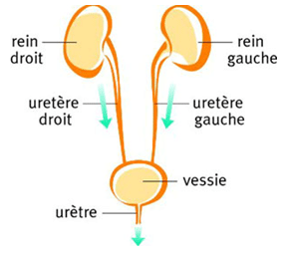
Appareil urinaire

Slide 2
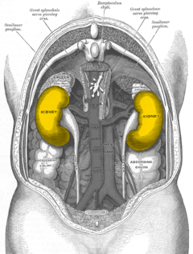

Slide 5
I-généralités: l’appareil urinaire est constitué de 2 portions:
Une portion glandulaire: néphrons (annexés aux vaisseaux)
Une portion excrétrice :( voies excrétrices de l’urine)

Slide 6
II-constitution générale: une capsule, deux régions de coloration et de topographie différentes.
A-médullaire rénale:
région claire , disposée en deux portions:
-les pyramides de Malpighi
-les pyramides de ferrein.

Slide 7
B-corticale rénale: région foncée d’allure dentelée, topographie superficielle , comprend deux parties
Le labyrinthe rénal:(situé en dehors et entre les pyramides de ferrein)
Des colonnes de Bertin: séparent les pyramides de Malpighi.

Slide 8
Coupe sagittale du rein
capsule
Pyramide de malpighi
calice
bassinet
Colonne de Bertin
uretère

Slide 9
Pyramide de ferrein
Pyramide de Malpighi
calice
bassinet
Colonne de Bertin
Labyrinthe rénal
uretère

Slide 11
Vascularisation du rein
A inter lobulaire
P M
A arciforme
Artère intre lobaire

Slide 12
VASCULASATION RENALE

Slide 14
III-tube urinaire: longueur de 50 à 55mm, diviser en 5 portions principales avec deux segments intermédiaires
glomérule de Malpighi
Tube contourné proximal
Tube de schachowa
Anse de henlé
Tube contourné distal
Canal d’union
Tube de Bellini

Slide 17
A-le glomérule de Malpighi: vésicule sphérique de diamètre(170à 200 micromètre),comprend deux parties
La capsule de Bowman
Le peloton vasculaire

Slide 19
1)La capsule de Bowman: comporte deux feuillets -un feuillet pariétal ext -un feuillet viscéral Int
A)feuillet pariétal: épithélium pavimenteux simple
B)le feuillet viscéral: revêtement épithélial: podocytes (processus majeurs, processus mineurs

Slide 20
2)Le peloton vasculaire: une artériole afférente glomérulaire(50µm)de diamètre aborde le glomérule au pôle vasculaire, se divise en 5à 6 rameaux, les capillaires se réunissent pour former l’artériole efférente glomérulaire.

Slide 21
Schéma du corpuscule de Malpighi
Tube contourné proximal
Capsule de Bowman
Peloton vasculaire
Feuillet ext
Feuillet Int
Cellule de lacis
Artère afférente
Artère efférente
TCD

Slide 23
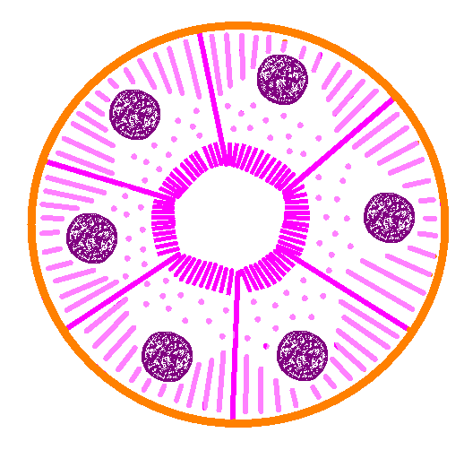
La m électronique: montre un troisième type de cellule: cellules mésangiales
B-tube contourné proximal: constitué de 5 à 6 cellules pyramidal à noyau clair avec un appareil de golgi
Bâtonnets de heidenhein
Cellule pyramidale
Bordure en brosse
noyau

Slide 24
Pôle basal: présence des bâtonnets de heidenhein
Pôle apical: microvillosités en bordure en brosse

Slide 25
Cellule du tube contourné proximal
Bordure en brosse
mitochondrie
Bâtonnets de heidenhein

Slide 26
Tube contourné distal
Tube contourné proximal

Slide 27
C-anse de henlé: -une branche grêle(descendante ) -une branche épaisse(ascendante)
1)la branche grêle: diamètre 12 à 15 µm, formée par des cellules endothéliformes
La branche épaisse: fait suite au segment grêle, diamètre:30 à 40 µm

Slide 28
D-tube contourné distal:
Moins long, moins large
Pas d’enclaves intra cytoplasmiques
Pas de bordures en brosse
Les bâtonnets du pôle basal sont moins développés
Appareil de golgi plus dvp que les cellules du tcp
Cadres de fermeture

Slide 30
E-tube de Bellini ou collecteur:
Microscopie optique: épithélium cubique à l’origine puis cylindrique DS les canaux papillaires, en technique spéciales: des cellules claires et des cellules sombres
Microscopie électronique: les cellules claires pauvres en organites et les cellules sombres sont riches.

Slide 32
IV- histophysiologie rénale: double fonction:
Formation de l’urine
Fonction endocrine
A-formation de l’urine définitive:
Double mécanisme:
-filtration glomérulaire
-réabsorption et sécrétion tubulaires

Slide 33
1)Filtration glomérulaire: filtre rénal représenté par
L’endothélium vasculaire
La membrane basale
Le diaphragme qui s’étend entre les pieds des podocytes

Slide 34
Anse glomérulaire au ME

Slide 35
2)Réabsorptions et sécrétion tubulaires:
Tube contourné proximal:
Réabsorption :(85%) de l’eau et de NA,(90 %) de potassium et la totalité du glucose
L’anse de henlé:
-branche grêle: l’eau et le sodium diffusent librement
-la branche ascendante large: imperméable à l’eau
Tube contourné distal:(aldostérone)réabsorption de sodium et une excrétion de potassium. excrétion d’ions H+,d’ammoniaque
Tube collecteur(ADH)

Slide 37
B)Sécrétion endocrine:
La rénine
Prostaglandines
Erythropoïétine
1,25 hydrochocalciférol (hydroxylation de la vitamine D 3

Slide 38
V-Appareil juxta-glomérulaire: A)définition: formé par l’association au pôle vasculaire du corpuscule: -des artères afférente et efférente -d’une portion du tube contourné distal -zone triangulaire: lacis

Slide 39
Macula densa
Artère afférente
Artère efférente
Cellules de lacis
Appareil juxta glomérulaire

Slide 41
B)structure: -des cellules myoépithéliales de l’artère afférente -des cellules de la macula densa -les cellules de lacis

Slide 42
1)Cellules myo- épithélloides: les cellules musculaires lisses sont remplacées par des cellules épithéloides (glandulaires, musculaires)

Slide 43
2)Cellules de lacis: situées entre l’artère afférente, artère efférente et le tube contourné distal -disposées en pile d’assiettes -pauvres en organites

Slide 44
3)Macula densa : (cellules du tube contourné distal en regard des myo- épithélloides de l’artère afférente

Slide 45
C) Histophysiologie : les cellules myoépithéloides possèdent des barorécepteurs sensibles à la chute de la pression sanguine DS l’artère afférente

Slide 46
Libération de la rétine DS le sang.
Transformation par la rénine de l’ angiotensinogène en angiotensine I .
Transformation de l’angiotensine I en angiotensine II, grâce à l’enzyme de conversion. ( angiotensine: vasoconstricteur puissant, il stimule la sécrétion de l’aldostérone )

Slide 47
VI)Voies urinaires: A)généralités:
Le haut appareil urinaire:
Les reins,
les calices,
les bassinets
et les uretères
Le bas appareil urinaire:
Vessie,
et urètre

Slide 48
B)Histologie des calices, bassinets et uretère: -muqueuse -musculeuse -adventice
1)muqueuse:
a)épithélium:
-MO: pseudostratifié polymorphe.
-ME: forte cohésion intercellulaire, épaississement du feuillet ext de la membrane plasmique des cellules superficielles, rareté des organites intracellulaires.

Slide 49
b)chorion: riche en éléments sanguins, lymphatiques et nerveux. Dépourvu de glandes.
2)musculeuse:
Fibres musculaires lisses, avec deux plans:
-deux couches :longitudinale int et circulaire ext dans les calices, le bassinet, et les deux tiers supérieurs de l’uretère.
Trois couches :LCL dans le tiers inférieur de l’uretère

Slide 50
3)adventice: tissu conjonctif lâche : -des fibres de réticulines -des éléments vasculo-nerveux -des adipocytes, groupés en abondance.

Slide 52
C)Histologie de la vessie: stockage de l’urine
L’épithélium de type urinaire( 6à 8 couches de cellules)
Chorion: est riche en fibres élastiques
La musculeuse: structure plexiforme faite de trois couches(LCL)
L’adventice :entoure complètement la vessie. elle fusionne sur la face postérieure avec la séreuse péritonéale.

Slide 53
Épithélium vésical

Slide 54
C)Histologie de l’urètre: 1)urètre masculin: fonction double: véhicule l’urine et le sperme
Rappel anatomique: 3 segments:
-urètre prostatique(3 cm)
-urètre membraneux (1 cm)
-urètre spongieux (12à 13 cm)

Slide 55
b)Structure histologique: -muqueuse: un épithélium urinaire prés de la vessie, cylindriques pavimenteux stratifié ou pseudo-stratifié qui se transforme en un épithélium pavimenteux stratifié non kératinisé prés du méat urinaire.

Slide 56
-la musculeuse: deux couches: longitudinale interne et circulaire externe.
2) Urètre féminin:
purement urinaire, longueur 4 cm
Sa structure histologique est identique à celle de l’urètre masculin, avec en plus des glandes péri- urétrales muqueuses(glandes de Skene)

Slide 58
D) Histophysiologie :
Péristaltisme urétéral:
Stockage et émission des urines:

